Slide 2
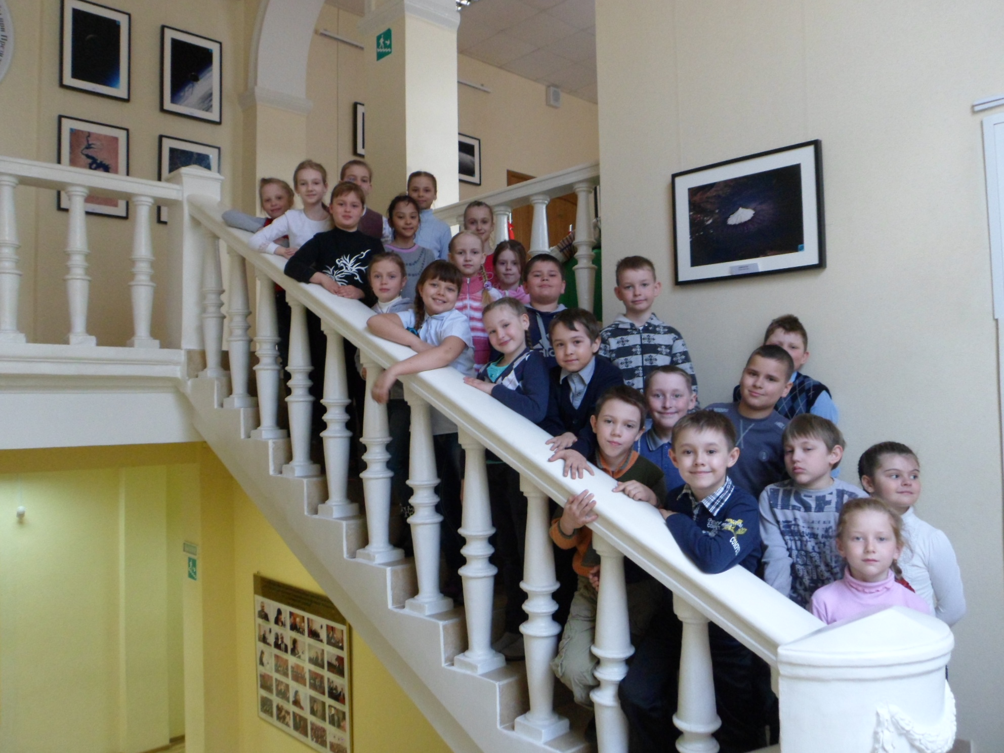

Slide 3
День занимательных уроков
Сказочная литература
Озорная грамматика
Веселая математика
Забавный окружающий мир

Slide 4
1 УРОК. Сказочная литература
На чем путешествовал Емеля?
В кого превратился гадкий утенок?
Воздушный транспорт ведьмы?
Материал, из которого сделала стойкого
солдатика из сказки Андерсена?
5. Животное, которое очень трудно тянуть из болота?
6. Любимое животное старухи Шапокляк?
7. Кем был принц из сказки про Чипполино?
на печке
в лебедя
метла
олово
бегемота
крыса Лариска
лимоном

Slide 5
1. ТАРАКАНИЩЕ
2. АЙБОЛИТ
3. ДЯДЯ СТЕПА
4. БАРМАЛЕЙ

Slide 6
«Звездный дождь»
К М Ш А Н И Ь П Р Я К Л Т У О
ШКОЛЬНИК

Slide 7
2 УРОК. Озорная грамматика
я жыву в лисной глушы
Я живу в лесной глуши.

Slide 8
Трудится как…
Трещит как…
Поет как…
Назойливая как…
Красный как…
Топает как…
Надулся как…
Нем как…
Упрямый как…
муравей
сорока
соловей
муха
рак
слон
индюк
рыба
осел

Slide 9
3 УРОК. Веселая математика
Какие геометрические фигуры вы знаете?
Как найти периметр и площадь многоугольника?
Как определить, на сколько одно число больше другого?
Увеличь 77 на 18.
На сколько 43 больше 11?
Во дворе куры. У всех кур 10 ног. Сколько кур
во дворе?

Slide 10
4 УРОК. Забавный окружающий мир.
1. ГРАЧ
2. КУКУШКА
3. СТРИЖ
4. ЖАВОРОНОК
5. СКВОРЕЦ

Slide 11
1. РОМАШКА
3. КОЛОКОЛЬЧИК
2. РОЗА
4. ВАСИЛЕК

Slide 12
Как называется наша страна?
В какой области мы живем?
Как называется наша речка?
Сколько школ у нас в городе?
На какой улице находится наша школа?
Какой номер дома у нашей школы?

Slide 13
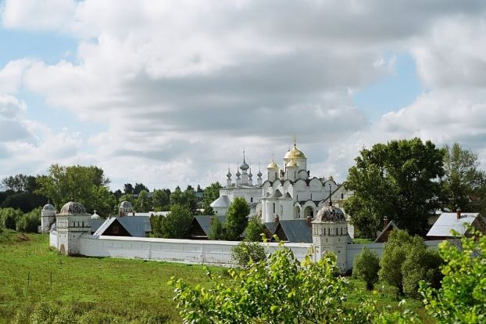

Slide 16
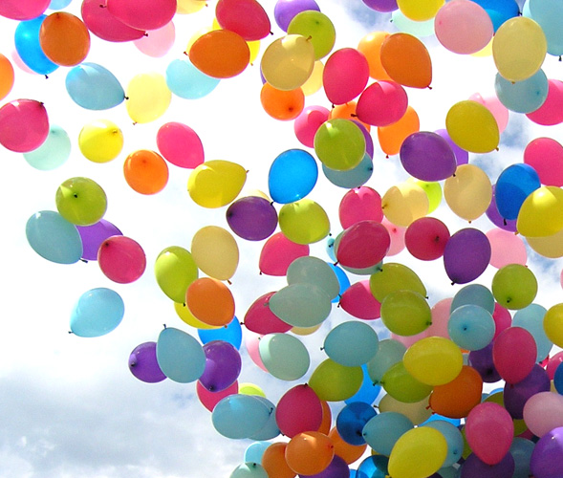
С праздником!

